Slide 1
ＡＵ(京都) 2016.05.14
ヤンゴンにおける
中古自動車・中古部品市場
の集積と物流
富山高等専門学校国際ビジネス学科准教授 岡本勝規
(協力 北海学園大学経済学部教授 浅妻裕)

Slide 2
概要
調査目的
  ヤンゴン市内の中古自動車・中古自動車部品店舗の集積状況を明らかにし、商品の物流環境を探る。
調査時期
  ２０１５年５月２８～２９日
調査方法
  聞き取り調査
調査対象
  日本からの進出企業１社
  現地中古車販売業者４店
  現地中古自動車部品販売業者４店

Slide 3
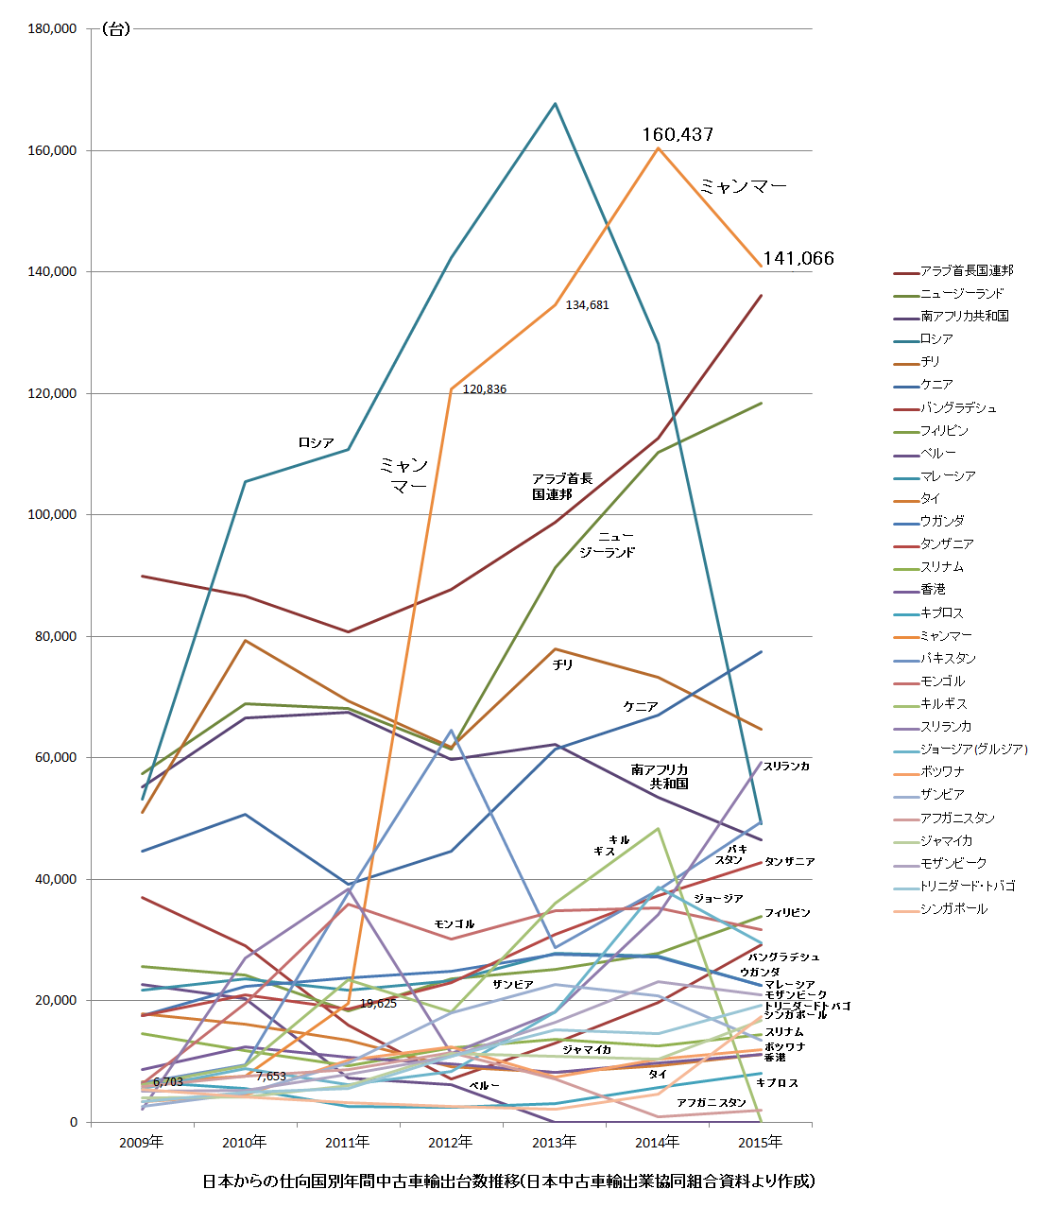

Slide 4
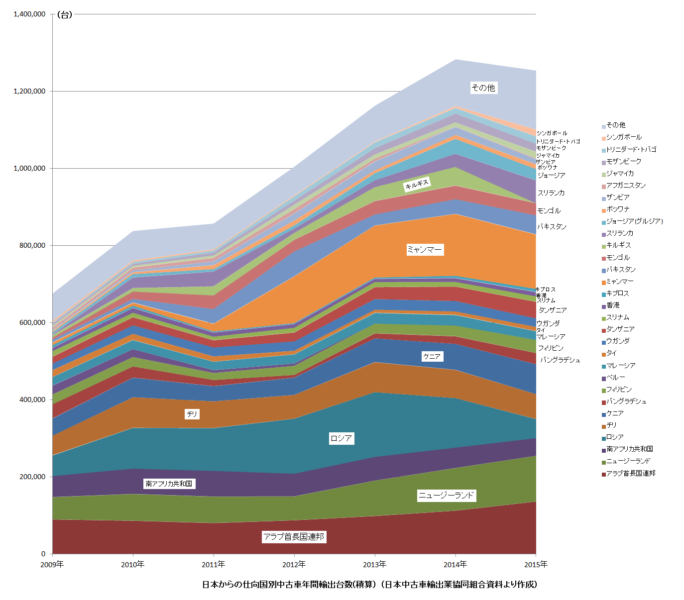

Slide 5
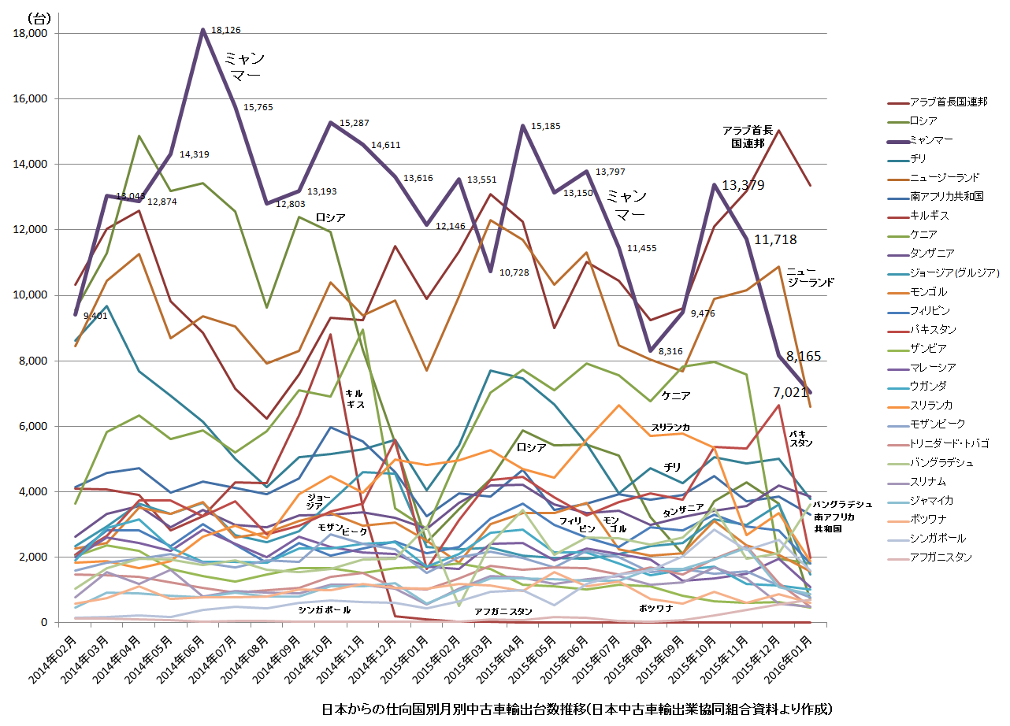

Slide 6
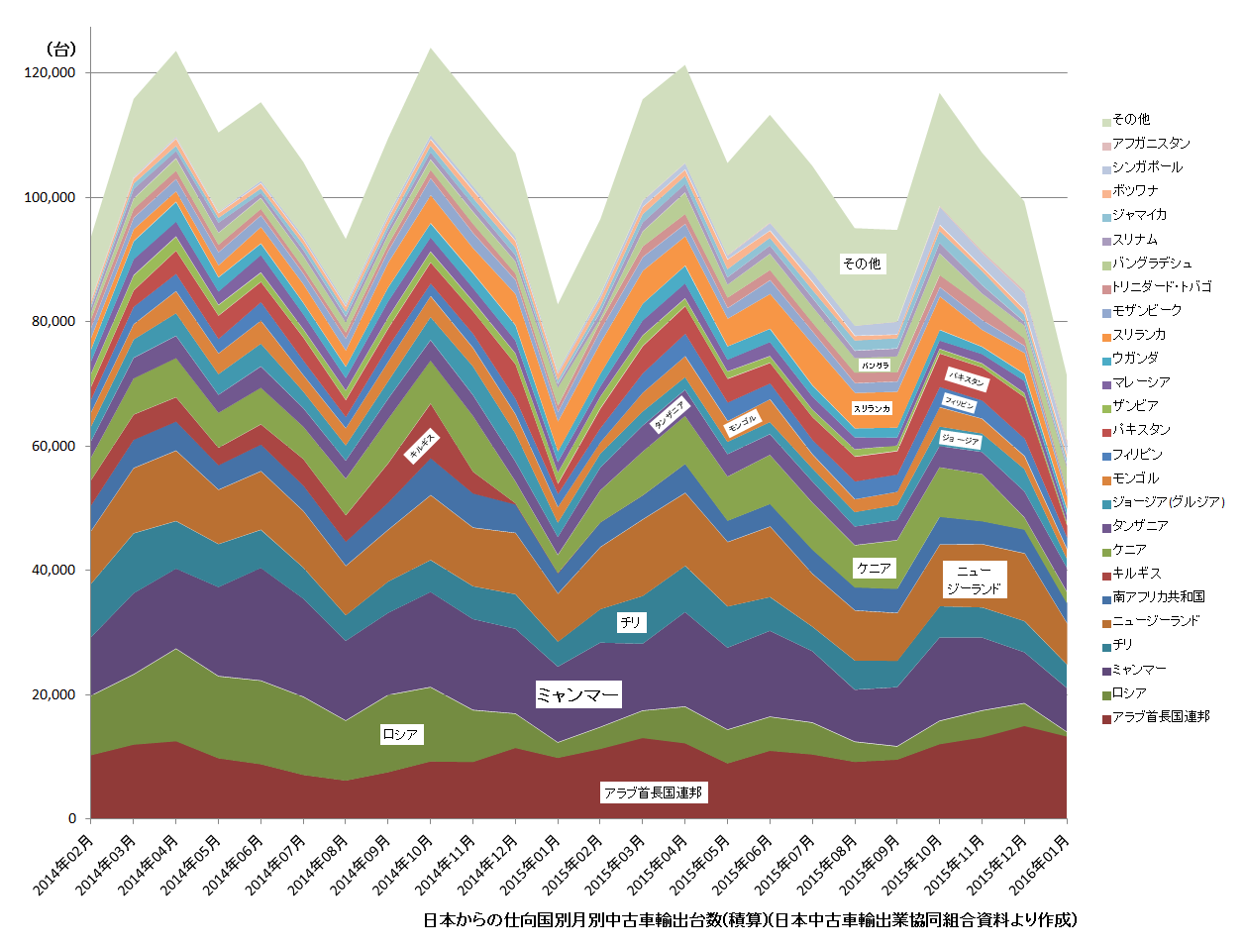

Slide 7
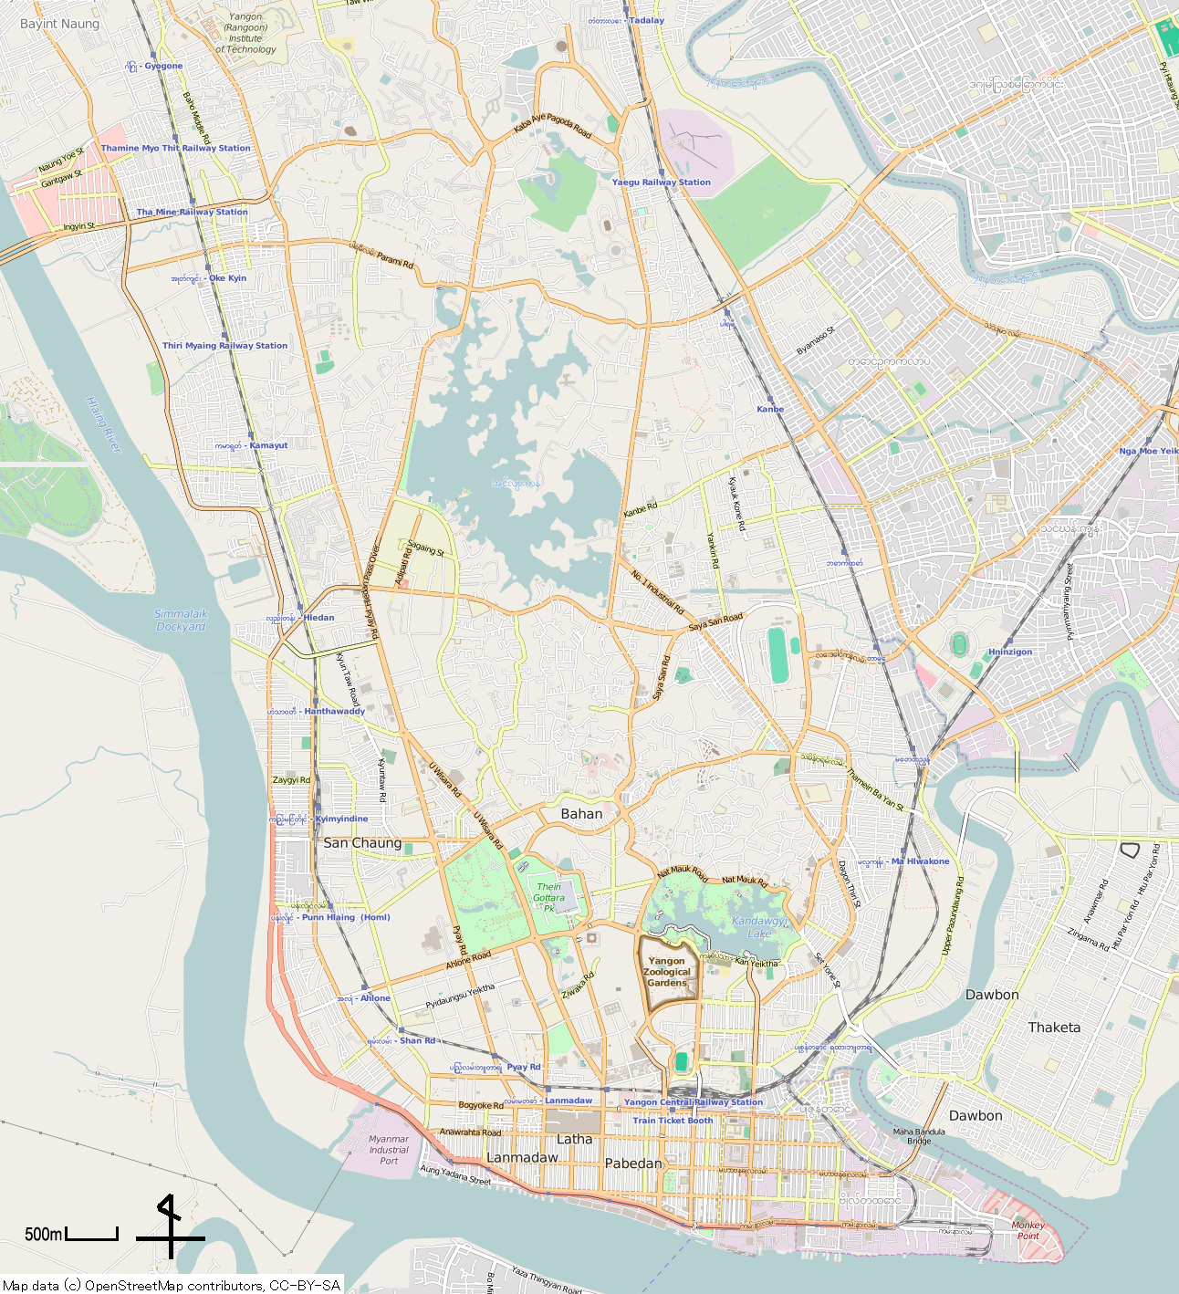
中古自動車店舗の集積変遷
バーター市場
(2014年頃～)
14/15ジャンクション市場？
（現地聞き取り調査により報告者作成）
ﾊﾝﾀｰﾜﾃﾞｨ市場
(2000年頃～)
Kyauk Myaung
市場？
トリミンガラ市場
(2013年頃～)
ﾐﾝｲｪﾁｮｰｽﾞﾜ市場
(2012年頃～)
ﾎﾞｱｳﾝﾁｮﾗﾝ市場
(1980年代～)
イディン市場
(1990年代～)

Slide 8
中古自動車店舗の集積現況
バーター市場
(７００台程度)
14/15ジャンクション市場？
（現地聞き取り調査により報告者作成）
ﾊﾝﾀｰﾜﾃﾞｨ市場
(２００台程度)
Kyauk Myaung
市場？
トリミンガラ市場
(１０００台程度)

Slide 9
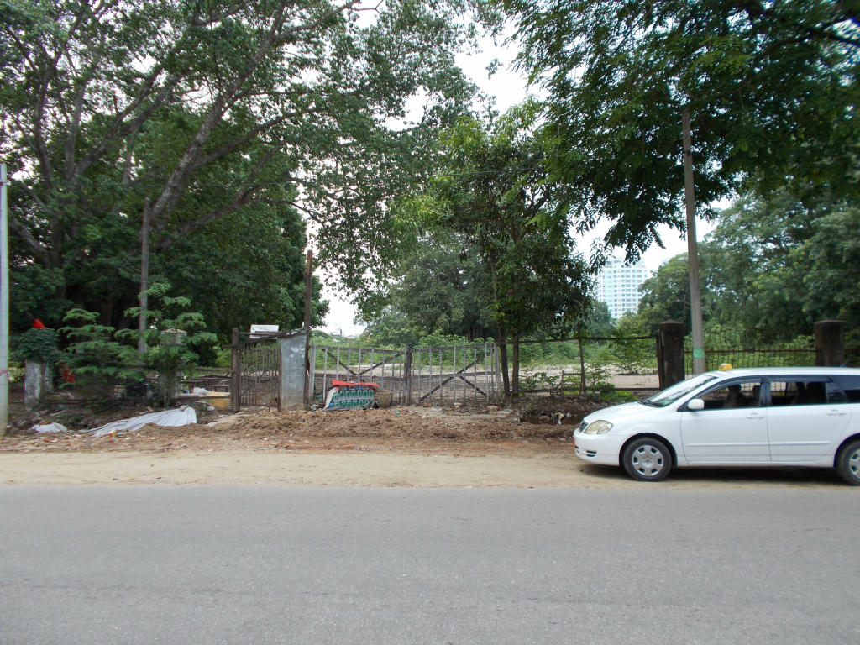
ミンイェチョーズワ(セインジョ)市場跡地
（報告者撮影）

Slide 10
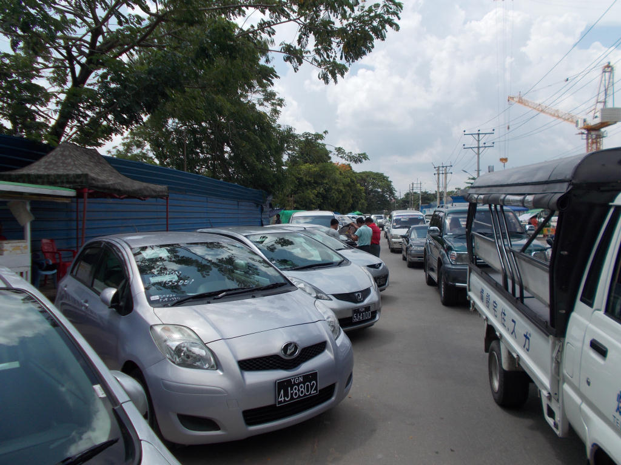
ハンターワディ路上市場
（報告者撮影）

Slide 11
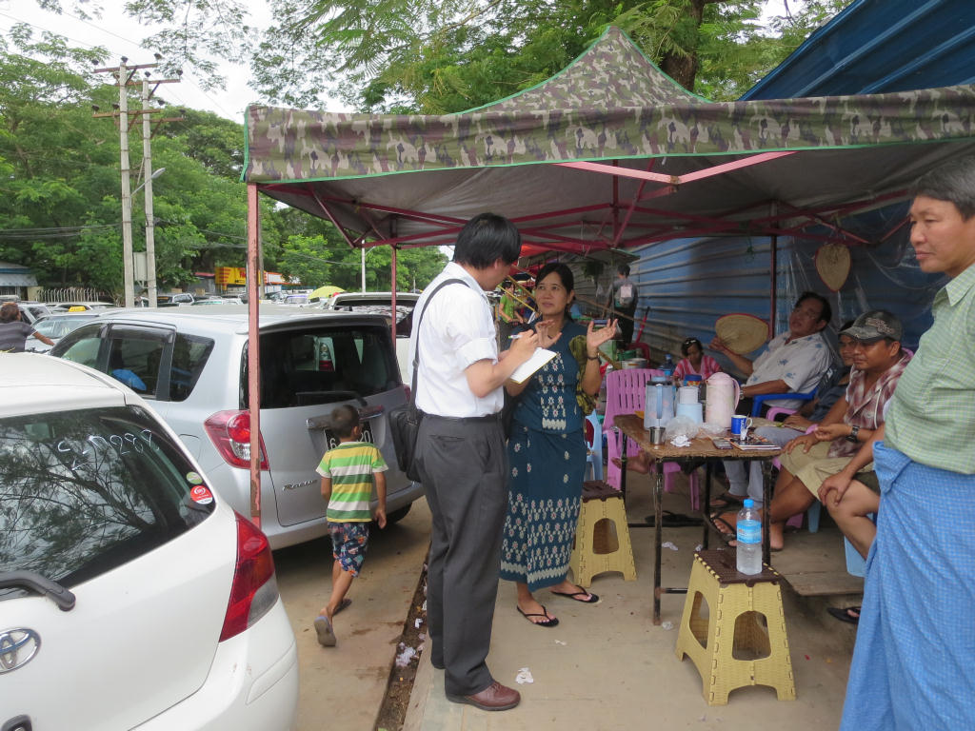
ハンターワディ路上市場
（浅妻裕氏撮影）

Slide 12
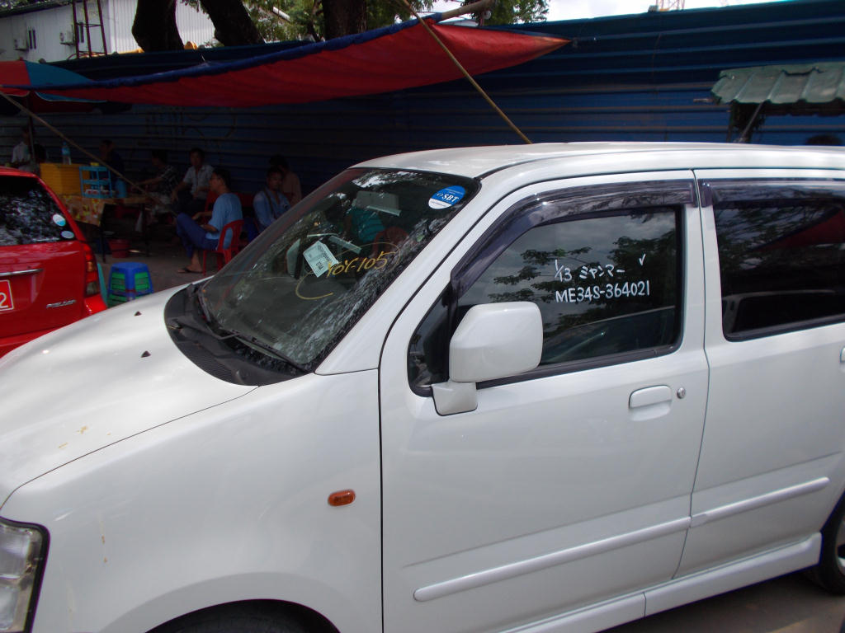
ハンターワディ路上市場
（報告者撮影）

Slide 13
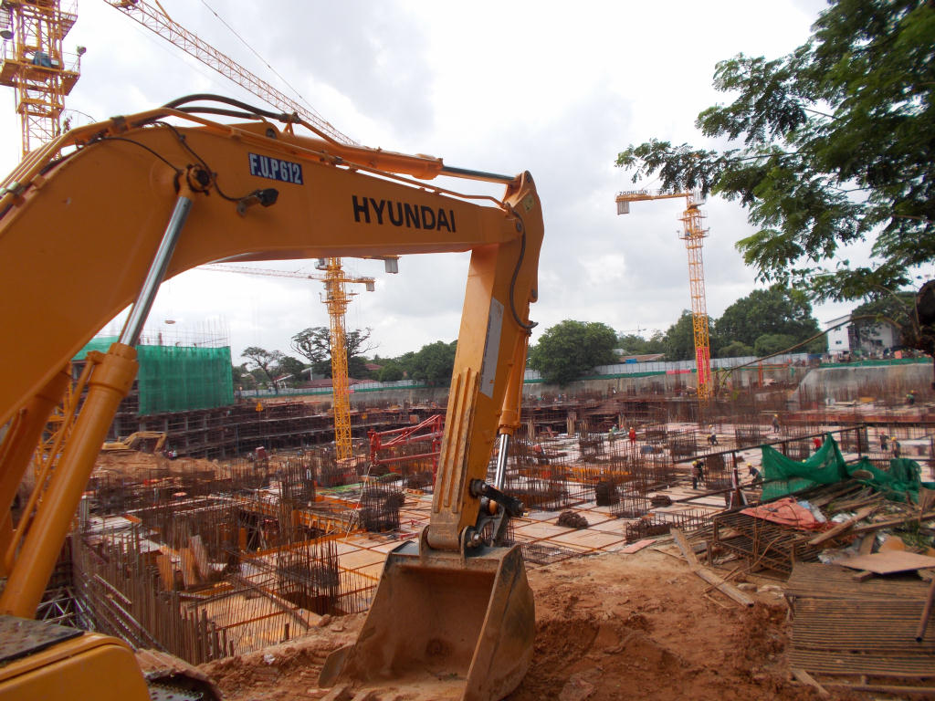
ハンターワディ市場跡地
（報告者撮影）

Slide 14
市場概況(ハンターワディ)
市場全体で200台程度。地方の人が買いに来る。
20グループぐらいが商売(インフォーマントのグループは17人で構成)。輸入は1人1人で行い、月３台／人程度。
大手中古車輸出業者のステッカーを貼ったまま販売している→ブランド化か？(中古輸出業者から買うより、直接AAから買った方が安いと販売者は認識しているのだが…)
以前は市場があったが立ち退かされた。しかしかつての市場に沿った道路で路上販売をしている。路上販売の罰金は７万MMK。

Slide 15
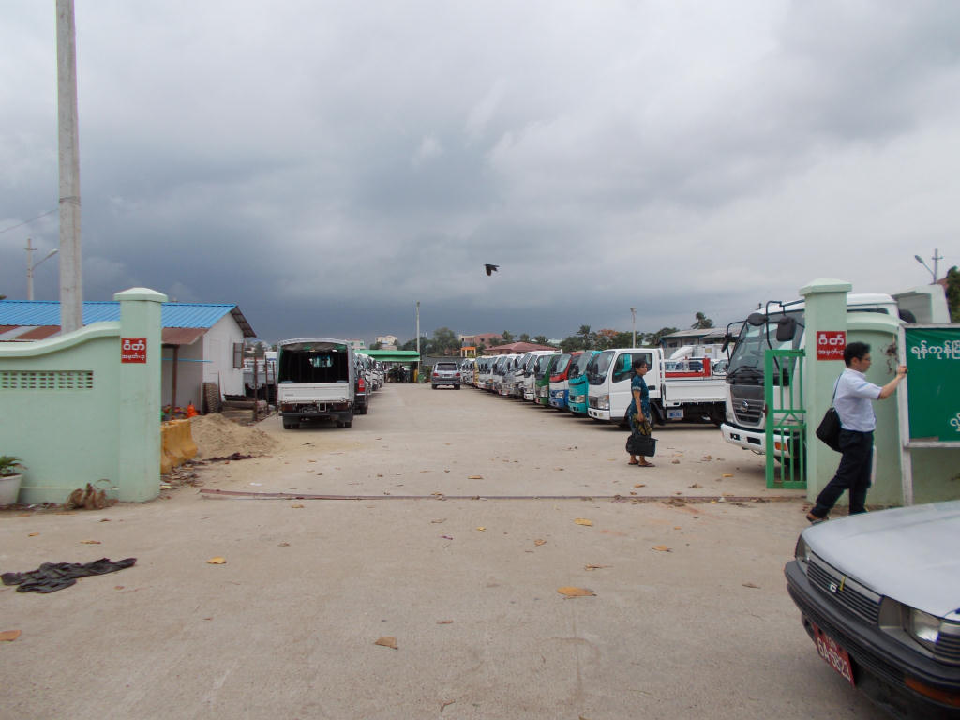
バーター市場
（報告者撮影）

Slide 16
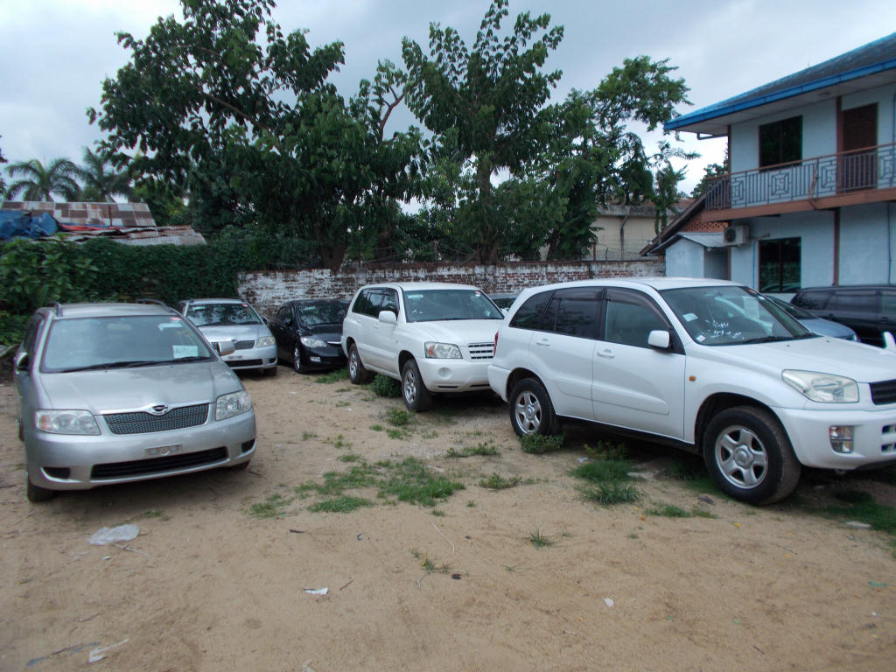
バーター市場
（報告者撮影）

Slide 17
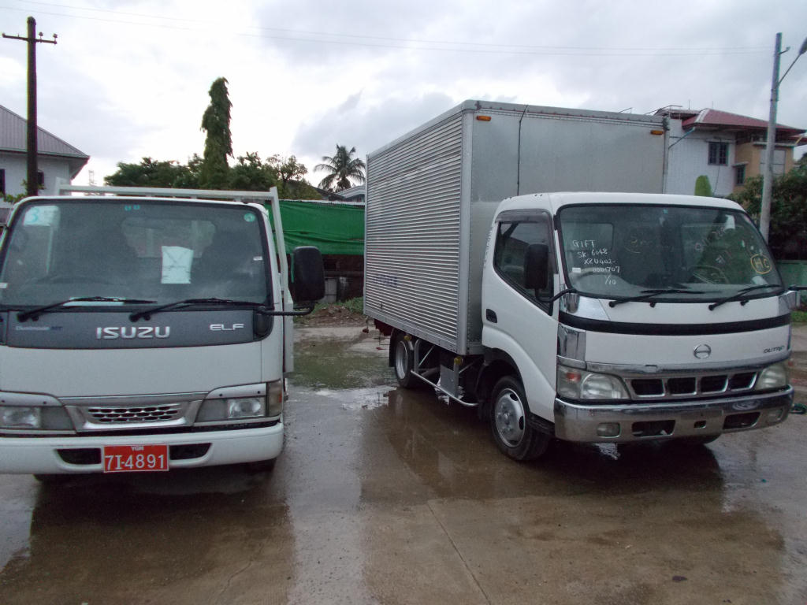
バーター市場
（報告者撮影）

Slide 18
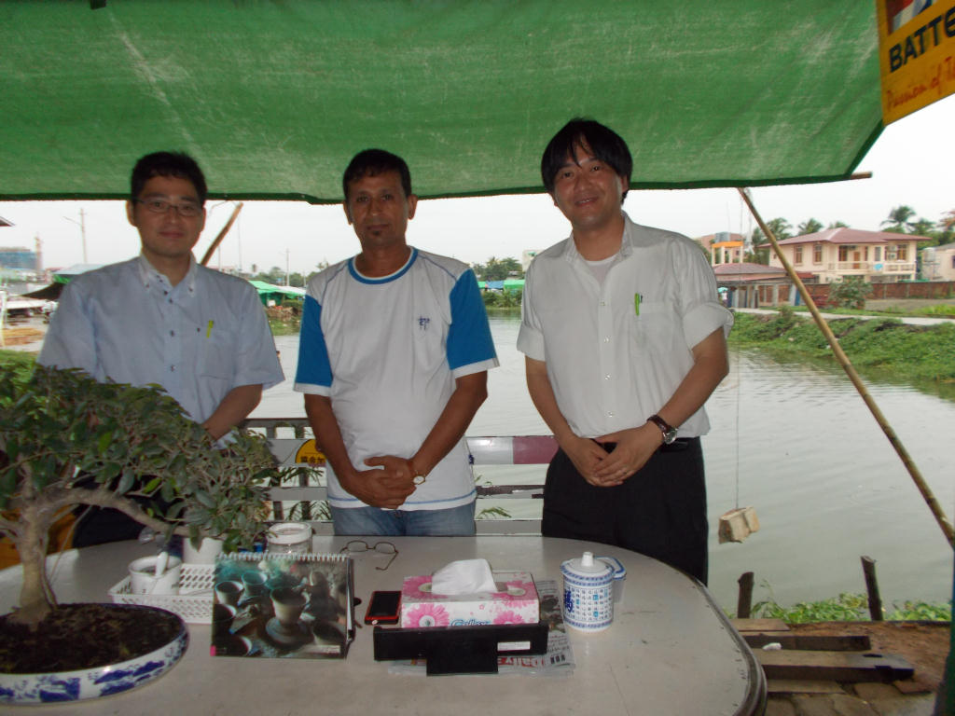
バーター市場
（報告者撮影）

Slide 19
市場概況(バーター)
市場全体で700台程度。乗用車が500台、トラックが200台ぐらい。ブローカーは100人程度いて、5～6人で一つのグループを作っている。
業者はこの１～２年の間にミンイェチョーズワ市場から移ってきた。
夜間、市場内に車を並べたままにしておくことは政府によって禁じられている。市場を閉める18時になると、5人で自走して毎日車を別のヤードに移動させ、明朝また市場へ移動させている。

Slide 20
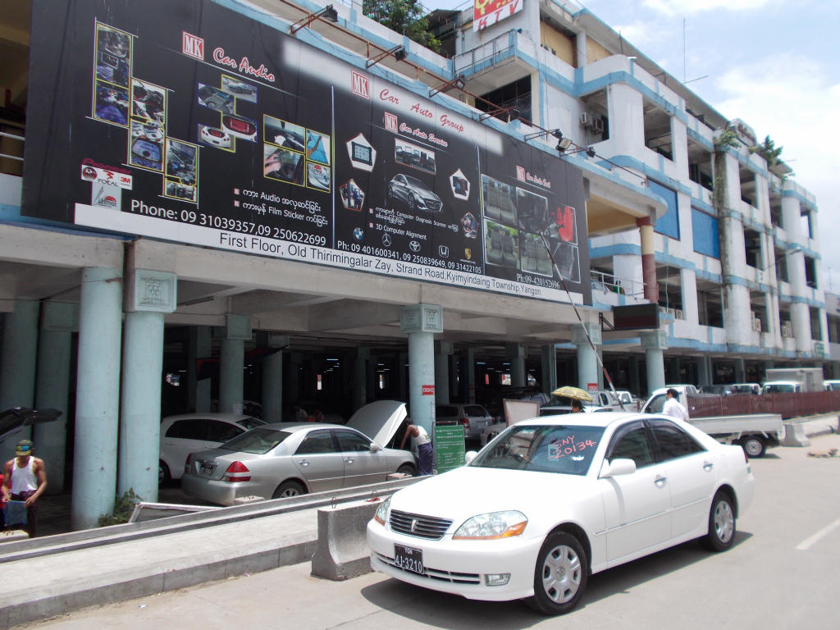
トリミンガラ市場
（報告者撮影）

Slide 21
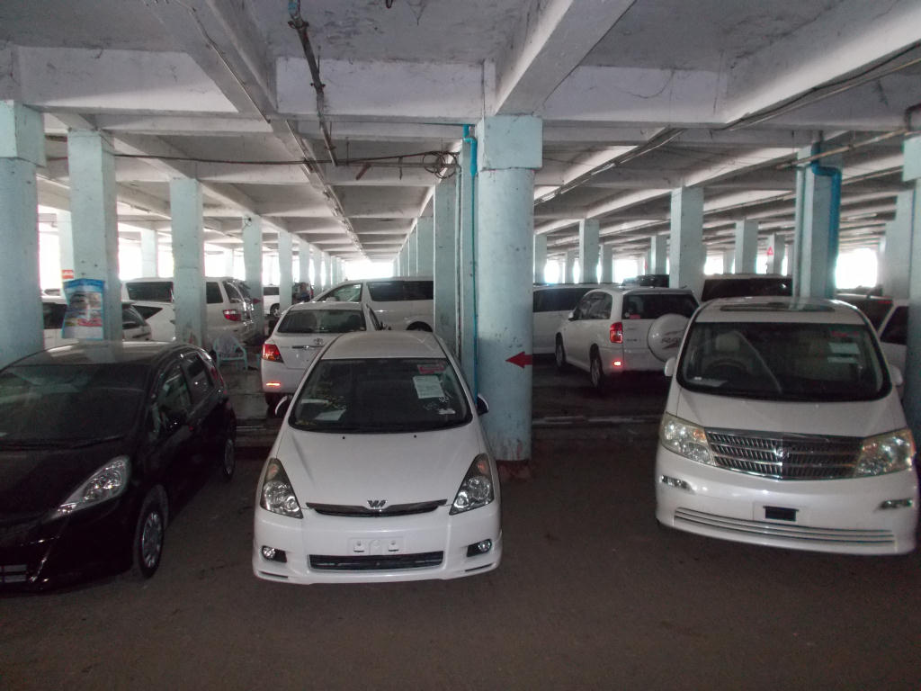
トリミンガラ市場
（報告者撮影）

Slide 22
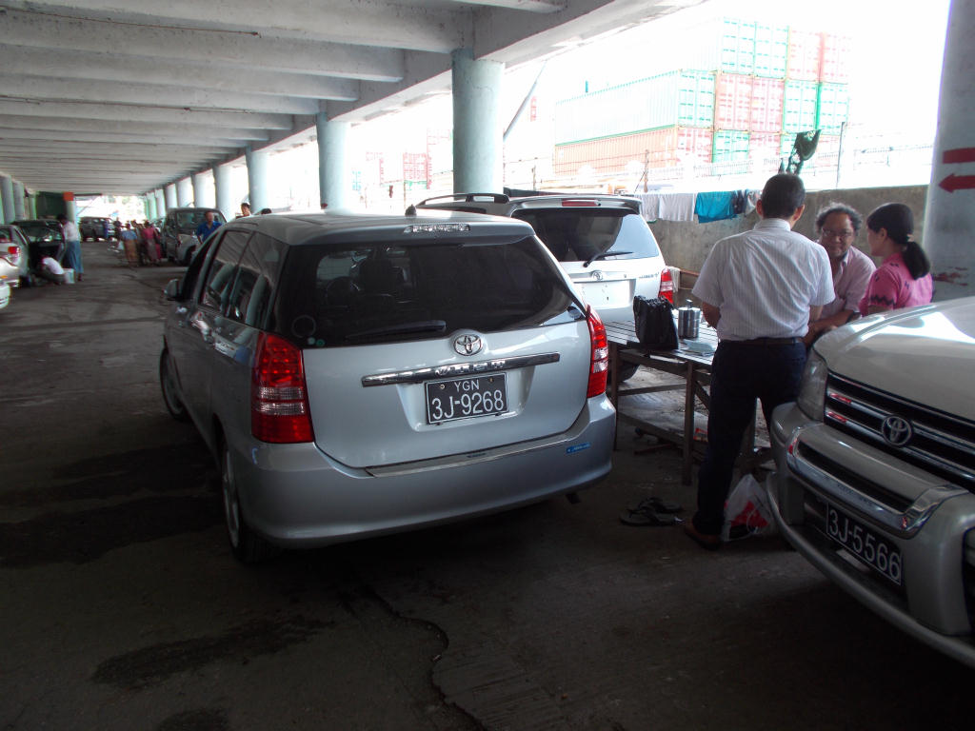
トリミンガラ市場
（報告者撮影）

Slide 23
市場概況(トリミンガラ)
市場全体で800～1000台程度。1人10台ぐらいの販売車を持ち、数人でグループを組む(インフォーマントのグループは５人)。市場内の場所はグループで確保する。
市場の使用料は一日200MMK／台。使用料を支払えば、誰でもここで商売できる(場所の確保が問題になるが)。
業者はミンイェチョーズワ市場から移ってきた。
夜間、市場内に車を並べたままにしておくことは政府によって禁じられている。違反すると罰金は一晩１万MMK。市場を閉める21時に毎日車を別の場所(周囲の僧院など)に移動させ、明朝５時にまた市場へ移動させている。

Slide 24
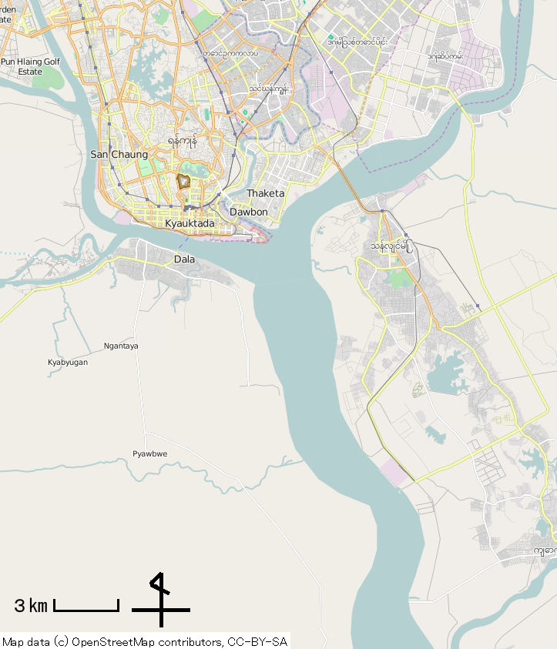
ヤンゴン
中古自動車の物流
各店舗へ
ボトルネック：
片側一車線の橋
（現地聞き取り調査により報告者作成）
主に自走
約一ヶ月
ドライバーを雇えば15000MMK／日
ティラワ港
２週間～半月
70万～200万MMK／台
通関は２～３日
ヤード蔵置は3000MMK／日
日本から主にRo-Ro船
日本で仕入れ

Slide 25
輸入販売概況
中古車販売業者は二形態
  ①ショールームを構えて販売(パーミット必要)。100軒程度か
  ②ブローカーが露天で対応
輸入のためのパーミット取得費は、自ら取得すれば25万MMK、他者が取得したものを購入すれば35万MMK
最近値上がりしている。トヨタヴィッツ2010年が以前850万～900万MMK。今は950万MMK(それでも３年前より相当安い)
1300ccクラスの販売が多い(輸入しやすい)。ランドクルーザー(2700～3000cc)も人気があり、3500万MMK程度。社用車需要で軽自動車の販売割合も増えてきた。700万MMKぐらい。トラックの需要も増えている。
右ハンドル規制：2014年及び2015年製造車については右ハンドル車輸入不可(2015年１月から)
車両購入に車庫証明が必要：証明書は800～1000USDで売られている。
車庫証明書代が車両の価格に含まれていることがある。ヤンゴン以外の住人には車庫証明の意味は無いが、彼らはよく知らずに車庫証明書代込みの価格で車両を買っている。
ダメージカーはミャンマーに輸入できない。
購入代金支払い方法：多くの人は、車両購入時に価格の30％を頭金として支払い、残りは１～２年の分割払いにすることが多い。
ナンバーの好み：ミャンマー人は９と７を好む。好みのナンバーを得るための相場は50万MMK。

Slide 26
中古自動車部品店舗の集積現況
ビエナ市場
(２４７１店)
（現地聞き取り調査により報告者作成）
タムウェイ市場
(２００店程度)

Slide 27
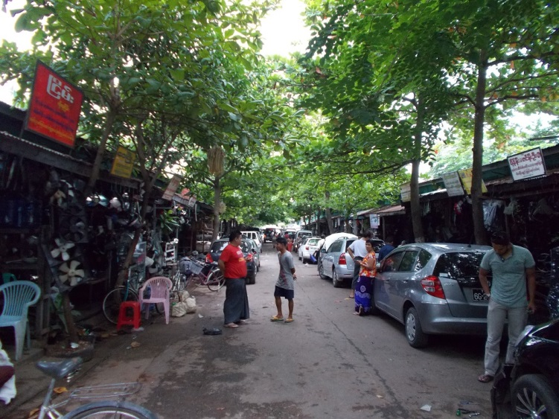
タムウェイ市場
（報告者撮影）

Slide 28
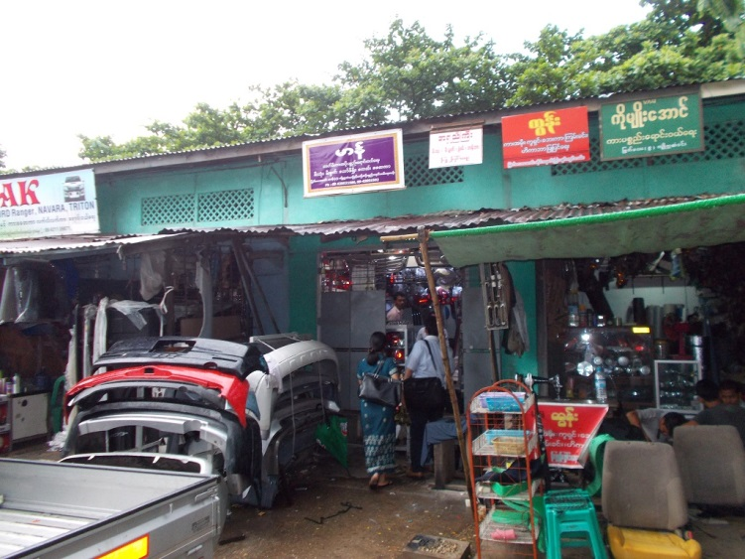
タムウェイ市場
（報告者撮影）

Slide 29
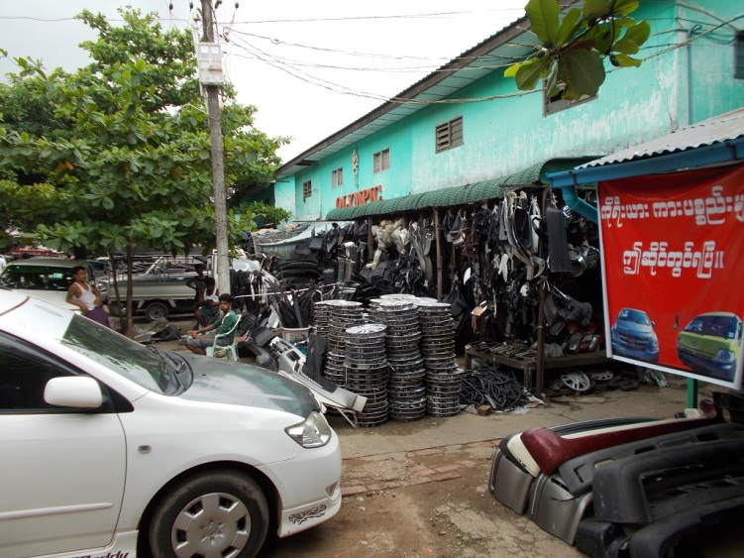
タムウェイ市場
（報告者撮影）

Slide 30
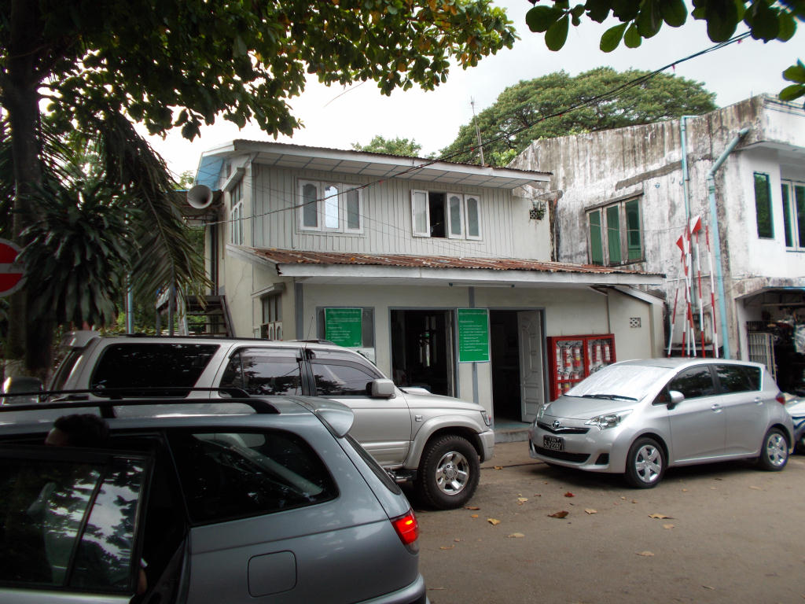
タムウェイ市場(管理事務所)
（報告者撮影）

Slide 31
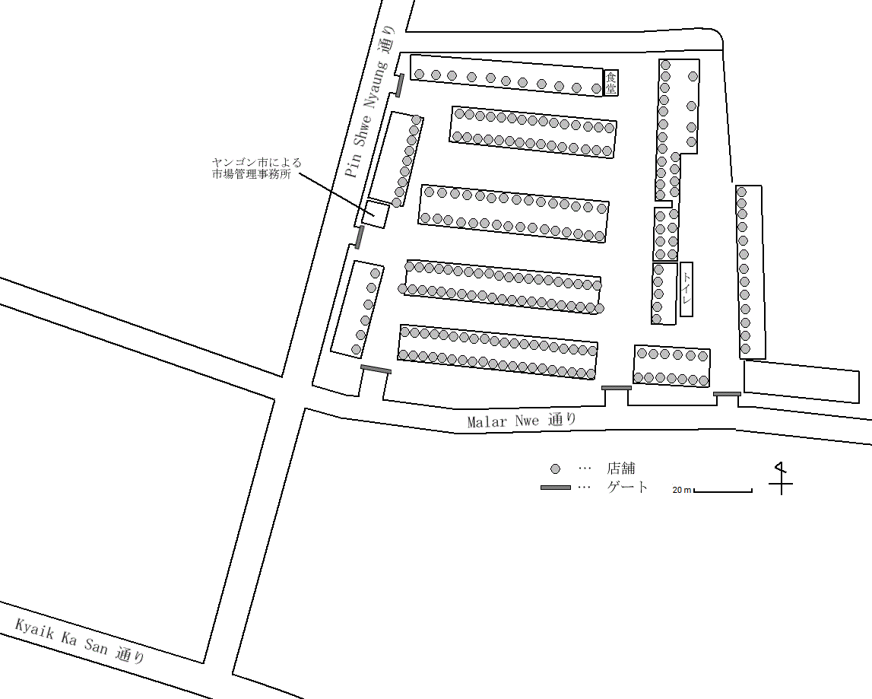
タムウェイ中古自動車部品市場
場内図(2015年５月調査)
(現地調査により報告者作成)

Slide 32
市場概況(タムウェイ)
市場は15年程度前から存在。
店舗数は200軒程度。新品を扱う店舗もある。
ヤンゴン市政府が市場を管理している。
市場内で客を紹介し合うこともある。
業者の６０％はムスリムではないか(仏教徒の多いミャンマーでは少数派)。次いでヒンズー教徒が３０％ぐらい。

Slide 33
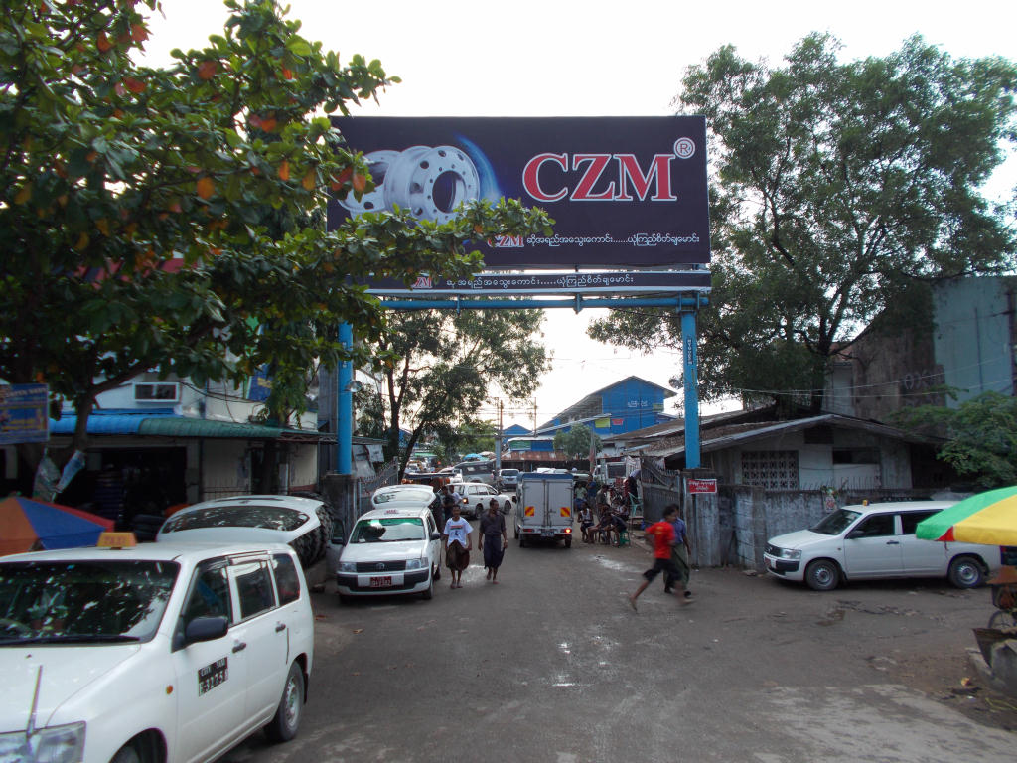
ビエナ市場
（報告者撮影）

Slide 34
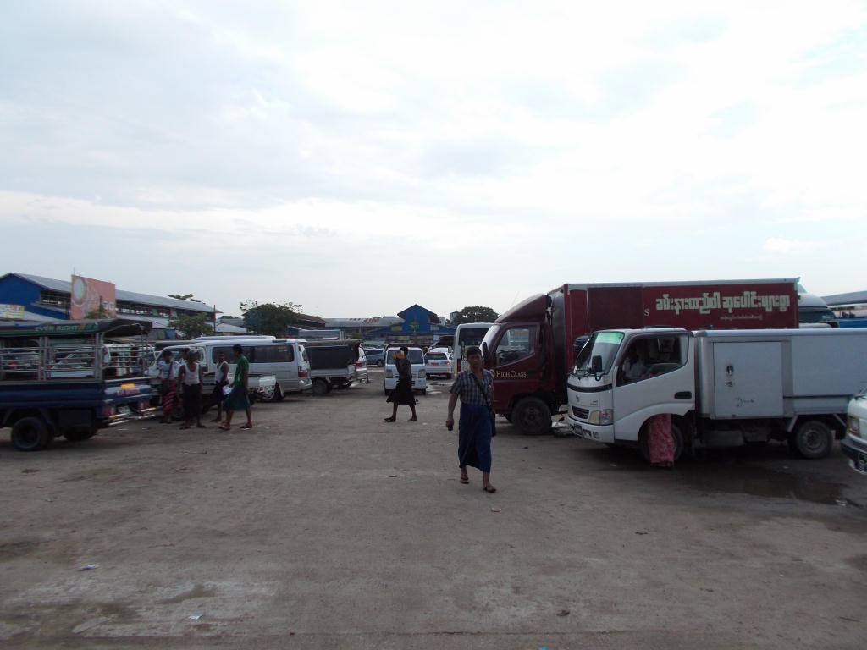
ビエナ市場
（報告者撮影）

Slide 35
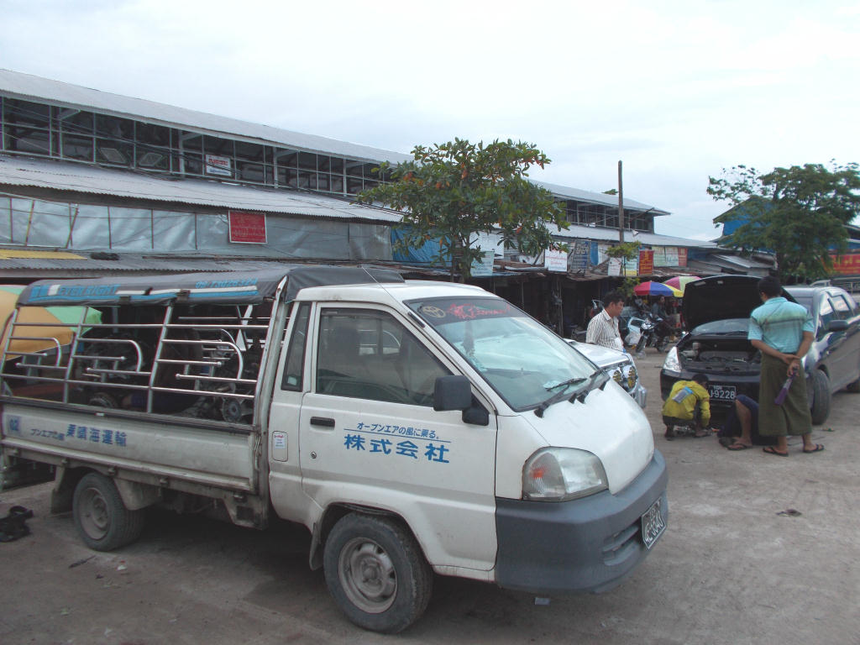
ビエナ市場
（報告者撮影）

Slide 36
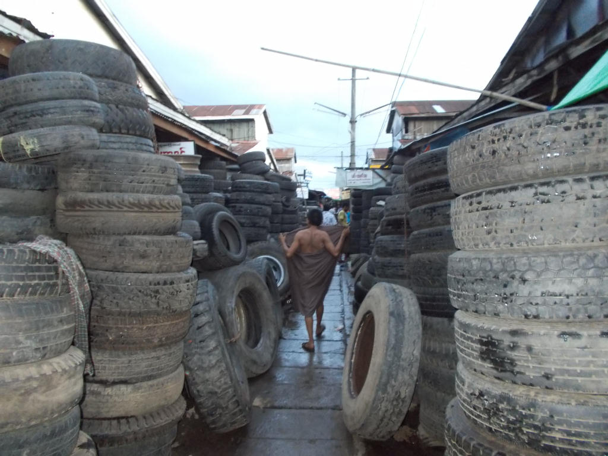
ビエナ市場
（報告者撮影）

Slide 37
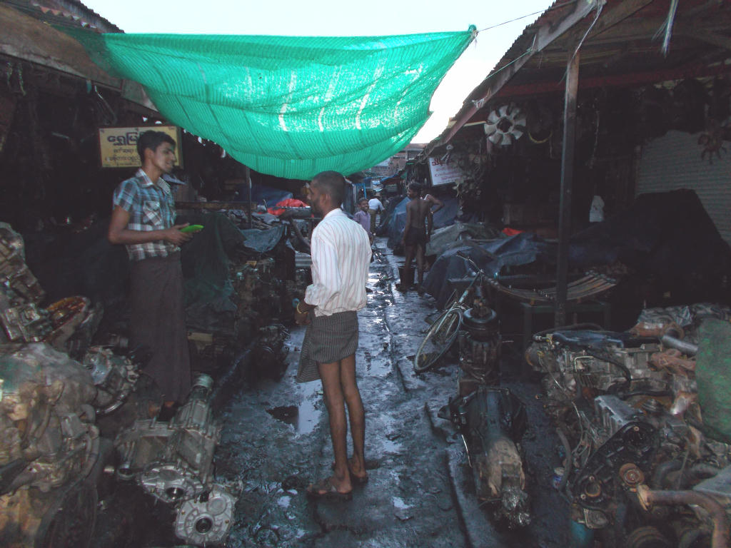
ビエナ市場
（報告者撮影）

Slide 38
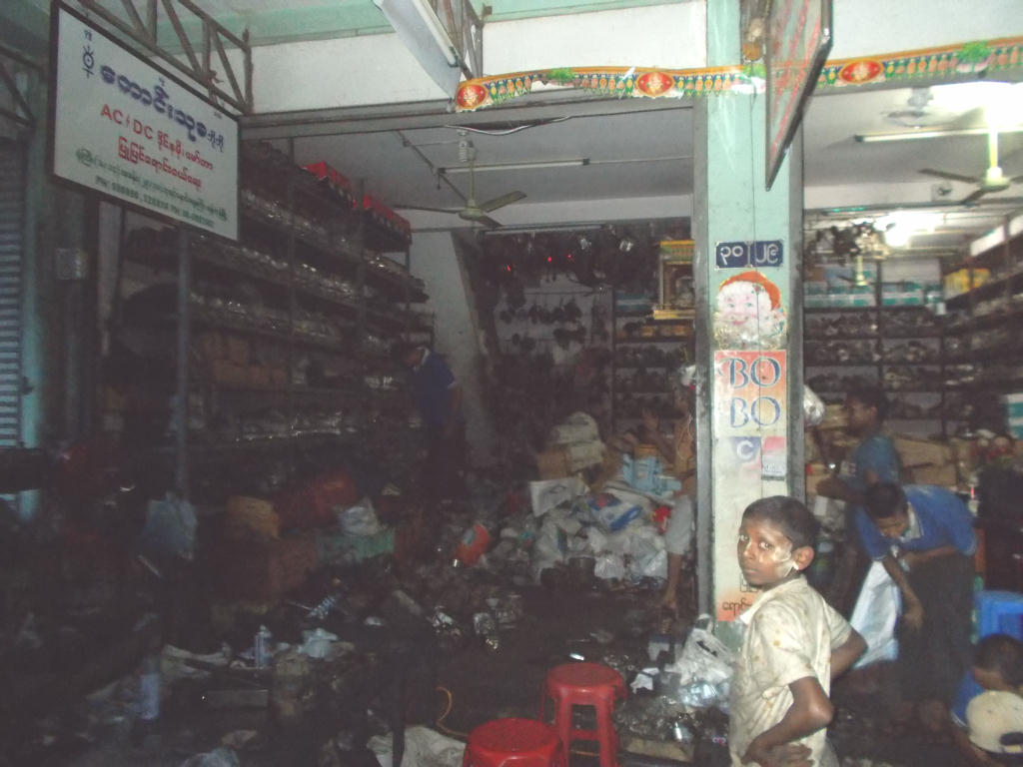
ビエナ市場
（報告者撮影）

Slide 39
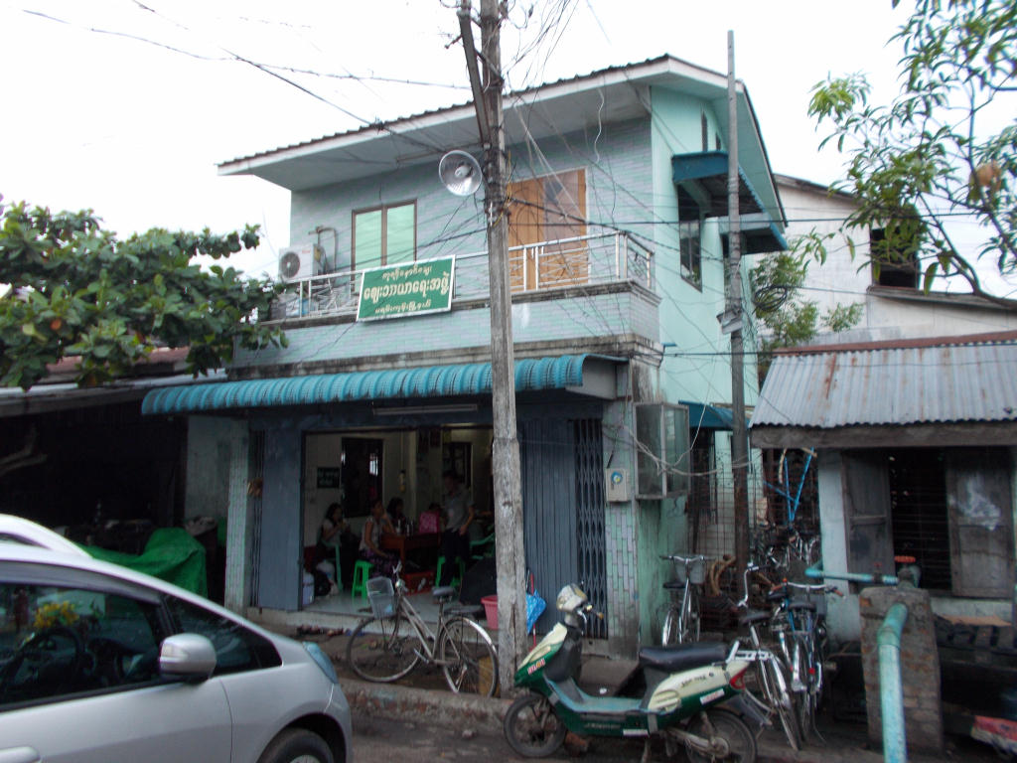
ビエナ市場(管理事務所)
（報告者撮影）

Slide 40
市場概況(ビエナ)
市場は1991年から存在。ヤンゴン市政府が管理している。
店舗数は2471軒。次第に拡張して現在の規模となった。エンジンを扱う店が多い。
７時～18時まで開場。日祝は休場。
販売業者は市から店舗の所有権を購入して営業している。価格は、路地の小さな店舗は２～３万MMK。比較的大きい店舗は１億MMK。最大の店舗は３億MMK。
市場中央の広場に、輸入業者が中古部品をトラックに積んで現れる。販売業者はその業者から仕入れることも多い。
業者の５０％はムスリムではないか。次にヒンズー教徒が３０％ぐらい。残りはビルマ族と華人。

Slide 41
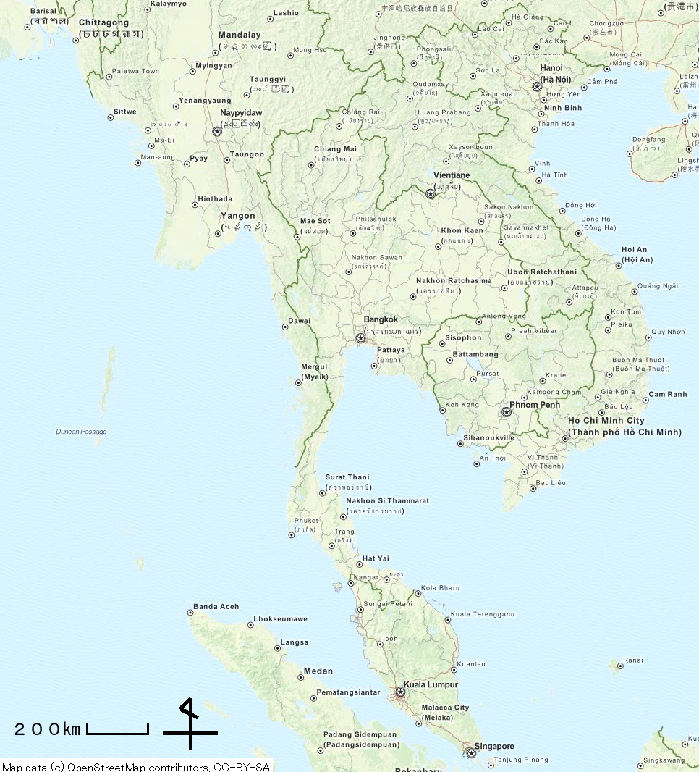


ミャンマー
中古自動車部品の物流
12000MMK
越境はボート
メーソト
タイ
ヤンゴン
ミャワディ
（現地聞き取り調査により報告者作成）
バンコク
約２週間
400万MMK／本(40ftコンテナ)
マレーシア
クアラルンプール

Slide 42
輸入販売概況
日本車由来の中古部品を仕入れる形態は２つ
  ①自ら輸入して仕入れる。輸入元はマレーシアが多い(日本へはビザが取りにくいとのこと)。中国から仕入れることも可能。
  ②市場に来場する輸入業者から仕入れる。
部品の輸入に際しては、海上輸送でヤンゴンに直接輸入するよりも、タイを経由してミャワディから輸入する方が経費が安い。ミャワディでは密輸状態で輸入されるため関税を逃れている。→ASEANの市場統合後は変化するのではないか。
市場内では日本車及び米国車由来の中古部品と、台湾製及び中国製、タイ製の新品部品が並んで販売されている。
中古部品販売店に行政的な立地規制はないが、業者は「集積している場所の方が誘客に有利」と考えている。

Slide 43
ご清聴ありがとうございました

